Slide 1



Poslovna inteligencija
Tableau Desktop
Osnove vizualizacije podataka
Nastavni materijali za vježbe
BAS4SC
Business Analytics Skills
for the Future-proof Supply Chains
Sufinancirano sredstvima Europske unije.
Izneseni stavovi i mišljenja su stavovi i mišljenja autora i ne moraju se podudarati sa stavovima i mišljenjima Europske unije ili Nacionalne agencije (NA). Ni Europska unija ni NA ne mogu se smatrati odgovornima za njih.
Project number – 2022-1-PL01-KA220-HED-000088856

Slide 2
Sadržaj
Dimenzije i mjere
Diskretna i kontinuirana polja
Uređivanje svojstava podataka
Os i oznake
Izrada uobičajenih grafikona

Slide 3
Elementi vizualizacije
Dimenzije, mjere i oznake kombiniraju se za stvaranje različitih grafikona za vizualizaciju podataka.
Dimenzije su kvalitativne vrijednosti kao što su imena i datumi.
Mjere su numeričke, kvantitativne vrijednosti koje možete mjeriti.
Oznake su podatkovne točke prikazane pomoću:
boje
veličine
oblika

Slide 4
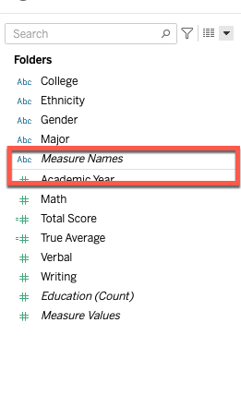
Dimenzije i mjere
Podatkovna polja stvaraju se iz stupaca u izvoru podataka. Polja povučena na policu stupca ili retka predstavljena su kao oznake na prikazu.
Podatkovna polja mogu se kategorizirati u dvije vrste: dimenzije i mjere.
Dimenzije su polja koja se koriste za kategoriziranje, segmentiranje i otkrivanje detalja u vašim podacima.
Mjere su polja koja se mogu agregirati.
Tableau odvaja ova polja u podatkovnom oknu pomoću vodoravne crte.

Slide 5
Dimenzije i mjere
Dimenzija i mjere mogu se prikazati na dva različita načina: kontinuirano i diskretno.
Kontinuirana polja predstavljaju kontinuirani put bez prekida. Njima se stvara os X kada se postave na stupce i os Y kada se postave na policu redaka
Diskretna polja su pojedinačno odvojena i različita. Oni stvaraju zaglavlja za retke i stupce kada se stave na policu s redovima ili stupcima.
Važna napomena: Kontinuirana polja predstavljena su zelenom bojom, a diskretna polja plavom bojom.

Slide 6
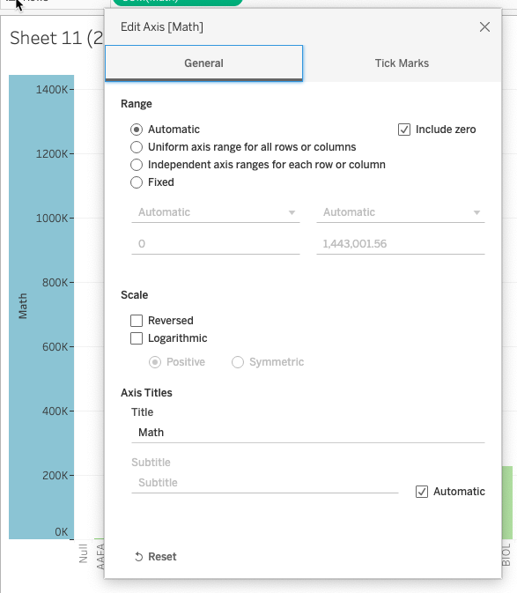
Osi na grafikonima
Ako vaš grafikon uključuje kontinuirano polje na polici redaka ili stupaca, prikazu se dodaje os. Os će prikazati podatkovne točke unutar raspona vrijednosti.
Os može izgledati vodoravno ili okomito, ovisno o mjestu vaše mjere.
Horizontalna os - Mjera na polici za redove
Vertikalna os - Mjera na polici za stupove
Dvostruki klik na os nudi opcije za uređivanje konfiguracije osi.
Desnom tipkom miša kliknite os za podešavanje prikaza i formata.

Slide 7
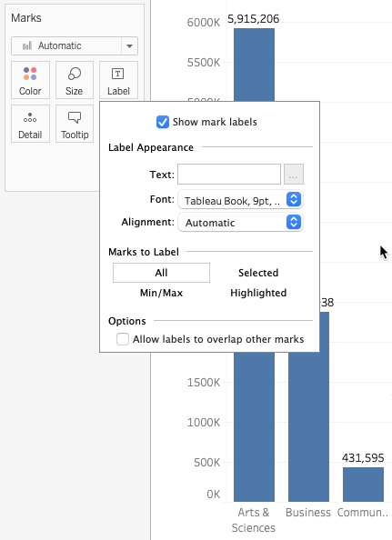
Oznake na grafikonima
Dok stvarate vizualizaciju, oznake se mogu dodati oznakama na grafikonu.
Oznake možete dodati klikom na oznaku oznaka i označavanjem potvrdnog okvira " Show mark labels " u dijaloškom okviru oznaka.
Pomoću ovog dijaloškog okvira možete promijeniti format naljepnica.
Alternativno, možete stvoriti oznake povlačenjem dimenzije ili mjere na karticu oznaka.
Pojedinačne oznake mogu se dodati oznaci desnim pritiskom na oznaku u prikazu.

Slide 8
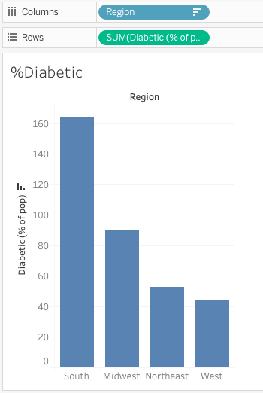
Stupčasti grafikon
Stupčasti grafikoni uspoređuju podatke po kategorijama.
Okomiti stupčasti grafikon stvara se postavljanjem dimenzije na policu Stupac i mjerenja na policu Redovi.
Vodoravni stupčasti grafikon stvara se postavljanjem dimenzije na policu Redovi i mjerenja na policu Stupci.
Upotrijebite dodatne mjere ili dimenzije kako biste dodatno objasnili svoje podatke dodavanjem boje (složeni stupčasti grafikon) ili veličine svojim oznakama.

Slide 9
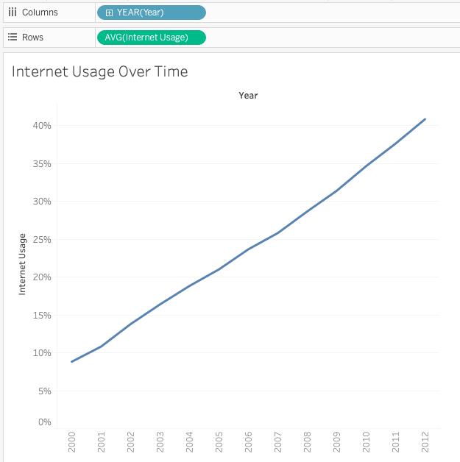
Linijski grafikon
Linijski grafikoni povezuju pojedinačne podatkovne točke u prikazu.
Oni pružaju jednostavan način vizualizacije niza vrijednosti i korisni su kada želite vidjeti trendove tijekom vremena ili predvidjeti buduće vrijednosti.
Iako nisu potrebni, linijski se grafikoni obično koriste kada je uključena dimenzija datuma.
Polja dodana na policu stupaca bit će os X, a polja dodana na policu redaka bit će os Y.

Slide 10
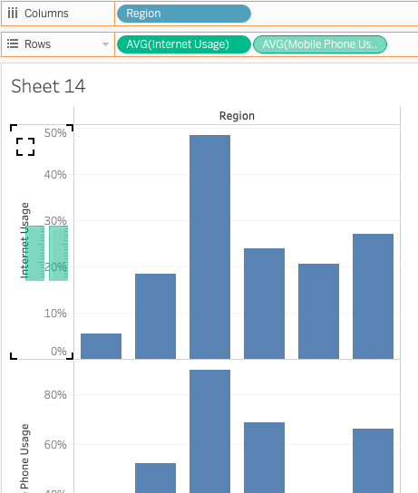
Kombinirane osi
Kombinirana os (Blended Axis) dijeli os tako da su sve oznake prikazane u jednom oknu.
Miješanje osi je najprikladnije kada se uspoređuju mjere koje imaju sličnu ljestvicu i jedinice.
Povlačenjem jedne mjere na os druge mjere stvorit ćete kombiniranu os. Vidjet ćete da je to označeno s dvije zelene trake iznad Y-osi mjerenja.
Mjere se mogu povući na os iz podatkovnog okna ili kartice police.

Slide 11
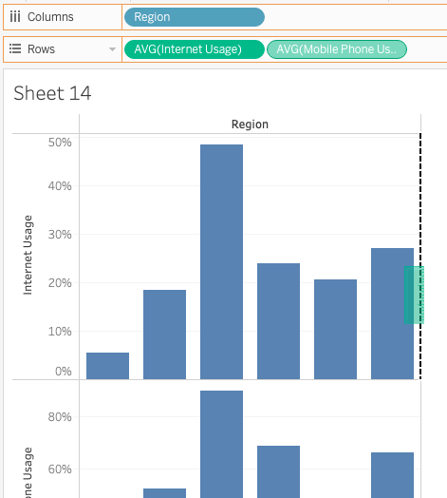
Dualne osi
Dual Axis uspoređuje višestruke mjere koristeći dvostruke osi koje su dvije neovisne osi koje se nalaze jedna na drugoj.
Dvostruke osi korisne su za analizu dviju mjera s različitim mjerilima.
Povlačenjem mjere udesno ili na vrh prikaza stvorit ćete dvostruku os. To je označeno crnom točkastom linijom i jednom zelenom trakom.
Dvostruka os može prikazati dvije različite vrste oznaka na istom prikazu.

Slide 12
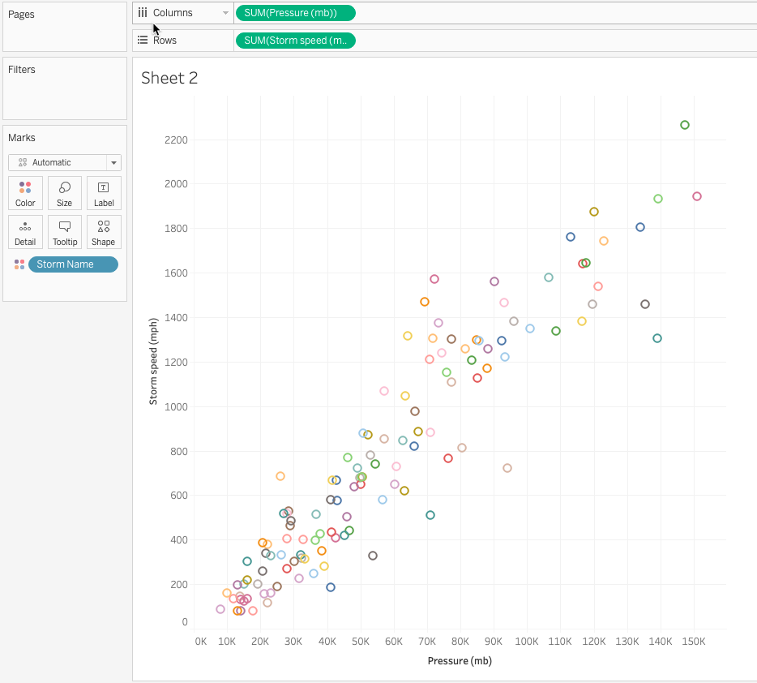
Dijagram raspršenosti
Dijagrami raspršenosti koriste se za vizualizaciju odnosa između numeričkih varijabli i pokazuju uzorke u skupovima podataka.
Napravite dijagram raspršenosti tako da barem jednu mjeru postavite na policu Stupci i barem jednu mjeru na policu Redovi.
Povlačenjem sekundarne kategorije (dimenzije) na oznaku Boje, Veličina, Oznaka, Detalj ili Oblik stvorit će se dijagram s više oznaka.

Slide 13
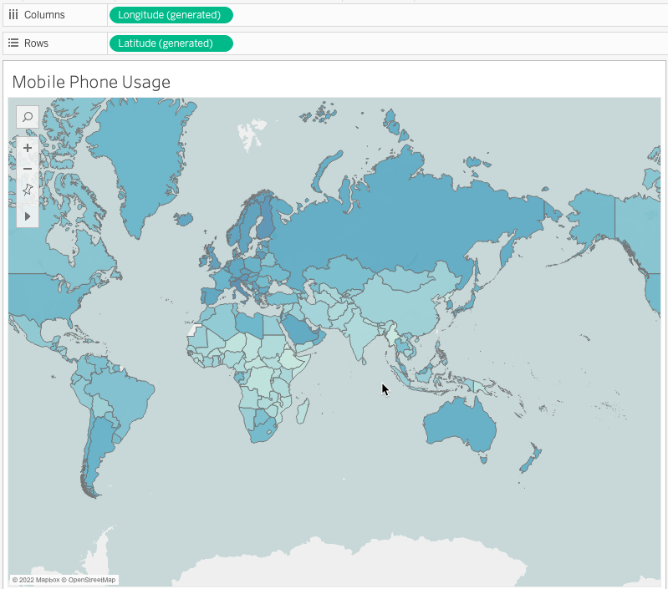
Karte
Karte vam omogućuju izradu geografske analize vaših podataka.
Karte zahtijevaju podatke o lokaciji za ispravan rad.
Uobičajene vrste podataka karte uključuju:
Zemljopisna dužina i širina
Grad, država i država
Zračna luka
pozivni broj (SAD)
Dodavanje dodatnih dimenzija i mjera kartici s ocjenama dodatno će objasniti razinu detalja.

Slide 14
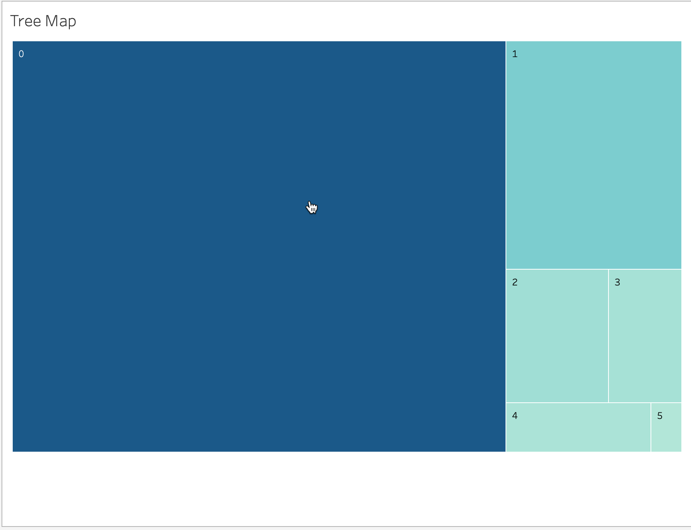
Dio cjeline
Tortni dijagrami i mape stabla izvrsne su mogućnosti kada želite prikazati postotak cjeline.
Tortne grafikone treba koristiti kada želite prikazati odnose između polja u odnosu na cjelinu. Treba ih koristiti kada je broj dimenzija ograničen (manje od 5).
Karte stabla, slične kružnim grafikonima, izvrstan su način za prikazivanje odnosa između polja koja imaju više od 5 dimenzija.

Slide 15
Hvala na pozornosti

Slide 16
Autori:
Dario Šebalj
Dejan Mirčetić
Michał Adamczak
Zadnja verzija: Lipanj 2025.

